Slide 1


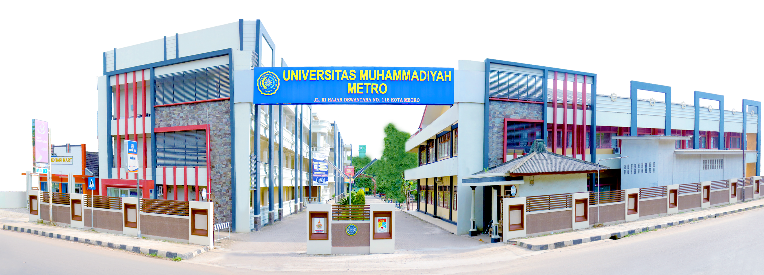
Welcome to:

Slide 2
"“Pusat Keunggulan Profetik Profesional, Modern, dan Mencerahkan”
VISI
Universitas Muhammadiyah Metro

Slide 3

1. Bidang Pendidikan:
Mewujudkan pusat keunggulan profetika profesi;
Mengembangkan sistem akademik yang prima dan modern;
Mengembangkan profetik keilmuan;
Mengembangkan kajian keIslaman tematik;
Mengembangkan Ilmu Pengetahuan, Teknologi dan Seni (IPTEKS) interdisipliner, terapan, dan berwawasan lingkungan;
Mewujudkan civitas akademika yang Islami, profesional dan literatif.
MISI
Universitas Muhammadiyah Metro

Slide 4
2. Bidang Penelitian:
Membangun sistem kelembagaan penelitian yang prima;
Menghasilkan riset keilmuan berbasis nilai al Islam dan Kemuhammadiyahan yang aplikatif dengan dunia usaha dan industri;
Mengembangkan kompetensi peneliti untuk penguatan luaran hasil riset melalui publikasi internasional, paten dan lainya.
MISI
Universitas Muhammadiyah Metro

Slide 5
Bidang Pengabdian kepada Masyarakat:
Membangun sistem pengabdian kepada masyarakat yang efektif;
Membangun pusat-pusat abdimas yang berorientasi pada kebutuhan lokal melalui kemitraan;
Melaksanankan abdimas yang mencerahkan untuk memberdayakan masyarakat;
Menghasilkan teknologi tepatguna sebagai solusi untuk menjawab kebutuhan masyarakat;
Meningkatkan komitmen dan kompetensi pengabdi dalam membangun jejaring untuk mengimplementasikan produk Ipteks.
MISI
Universitas Muhammadiyah Metro

Slide 6
4. Bidang Al Islam dan Kemuhammadiyahan (AIK) dan Kerjasama
Mewujudkan lembaga sebagai pusat kajian dan penerapan Al Islam dan Kemuhammadiyahan;
Meningkatkan peran kelembagaan HUMAS dan Kerjasama Nasional dan Internasional;
Meningkatkan riset tentang aktualisasi keislaman dan kemuhammadiyahan;
Mewujudkan atmosfer kampus yang bercitra keIslaman dan Kemuhammadiyahan;
Mengembangkan kualitas konten dan produk kerjasama;
Membangun sumberdaya insankamil;
Mengembangkan sumberdaya yang mampu meningkatkan jejaring kerjasama yang produktif dan berkelanjutan.
MISI
Universitas Muhammadiyah Metro

Slide 7
4. Bidang Al Islam dan Kemuhammadiyahan (AIK) dan Kerjasama
Mewujudkan lembaga sebagai pusat kajian dan penerapan Al Islam dan Kemuhammadiyahan;
Meningkatkan peran kelembagaan HUMAS dan Kerjasama Nasional dan Internasional;
Meningkatkan riset tentang aktualisasi keislaman dan kemuhammadiyahan;
Mewujudkan atmosfer kampus yang bercitra keIslaman dan Kemuhammadiyahan;
Mengembangkan kualitas konten dan produk kerjasama;
Membangun sumberdaya insankamil;
Mengembangkan sumberdaya yang mampu meningkatkan jejaring kerjasama yang produktif dan berkelanjutan.
MISI
Universitas Muhammadiyah Metro

Slide 8

APT
Akreditasi
Perguruan Tinggi
UNIVERSITAS MUHAMMADIYAH
METRO
Get Started

Slide 9

SESUAI
SURAT KEPUTUSAN BADAN AKREDITASI NASIONAL PERGURUAN TINGGI
(BAN-PT)
AIPT
UM METRO
NOMOR : 0282/SK/BAN-PT/AK-SURV/PT/IV/2016
Akreditasi Institusi
Perguruan Tinggi
TENTANG
NILAI DAN PERINGKAT AKREDITASI
PERGURUAN TINGGI BADAN AKREDITASI NASIONAL PERGURUAN TINGGI
UNIVERSITAS MUHAMMADIYAH
METRO
Terakreditasi B oleh BAN-PT
Get Started

Slide 10
SESUAI
SURAT KEPUTUSAN BADAN AKREDITASI NASIONAL PERGURUAN TINGGI
(BAN-PT)
UM METRO
NOMOR : 0282/SK/BAN-PT/AK-SURV/PT/IV/2016
TENTANG
NILAI DAN PERINGKAT AKREDITASI
PERGURUAN TINGGI BADAN AKREDITASI NASIONAL PERGURUAN TINGGI
Terakreditasi B oleh BAN-PT

Slide 11



KONDISI
Universitas Muhammadiyah Metro
PROGRAM
PASCA-
SARJANA
(S2)
PROGRAM
SARJANA
(S1)
PROGRAM
DIPLOMA
(D3)
TENAGA PENGAJAR
MAHASISWA
GURU BESAR : 1 ORANG
MAHASISWA AKTIF : 5.835 ORANG
DOKTOR : 29 ORANG
MAGISTER : 163 ORANG

Slide 12


Magister Pendidikan Biologi
(Akreditasi B)
PROGRAM
PASCA SARJANA
(S2)
2. Magister Manajemen
(Akreditasi B)
3. Magister Administrasi Pendidikan
(Akreditasi B)
PROGRAM
SARJANA
(S1)
PROGRAM
DIPLOMA
(D3)

Slide 13


FAKULTAS KEGURUAN DAN ILMU PENDIDIKAN
FAKULTAS EKONOMI & BISNIS
FAKULTAS AGAMA ISLAM
PROGRAM
SARJANA
(S1)
FAKULTAS HUKUM
FAKULTAS TEKNIK
FAKULTAS ILMU KOMPUTER
PROGRAM
PASCA-
SARJANA
(S2)
PROGRAM
DIPLOMA
(D3)

Slide 14
FAKULTAS KEGURUAN DAN ILMU PENDIDIKAN
FAKULTAS EKONOMI & BISNIS
FAKULTAS AGAMA ISLAM
PROGRAM
SARJANA
(S1)
FAKULTAS HUKUM
FAKULTAS TEKNIK
FAKULTAS ILMU KOMPUTER
PROGRAM
PASCA-
SARJANA
(S2)
PROGRAM
DIPLOMA
(D3)

Slide 15
FAKULTAS KEGURUAN DAN ILMU PENDIDIKAN
1. Bimbingan Konseling (Akreditasi A)
2. Pendidikan Ekonomi (Akreditasi B)
PROGRAM
SARJANA
(S1)
3. Pendidikan Sejarah (Akreditasi A)
4. Pendidikan Matematika (Akreditasi B)
5. Pendidikan Biologi (Akreditasi B)
6. Pendidikan Fisika (Akreditasi B)
7. Pendidikan Bahasa Inggris (Akreditasi A)
PROGRAM
PASCA-
SARJANA
(S2)
PROGRAM
DIPLOMA
(D3)
FAKULTAS EKONOMI & BISNIS

Slide 16
FAKULTAS KEGURUAN DAN ILMU PENDIDIKAN
1. Bimbingan Konseling (Akreditasi A)
2. Pendidikan Ekonomi (Akreditasi B)
PROGRAM
SARJANA
(S1)
3. Pendidikan Sejarah (Akreditasi A)
4. Pendidikan Matematika (Akreditasi B)
5. Pendidikan Biologi (Akreditasi B)
6. Pendidikan Fisika (Akreditasi B)
7. Pendidikan Bahasa Inggris (Akreditasi A)
PROGRAM
PASCA-
SARJANA
(S2)
PROGRAM
DIPLOMA
(D3)
FAKULTAS EKONOMI & BISNIS

Slide 17
FAKULTAS EKONOMI & BISNIS
1. Manajemen (Akreditasi B)
2. Akuntansi (Akreditasi B)
PROGRAM
SARJANA
(S1)
PROGRAM
PASCA-
SARJANA
(S2)
PROGRAM
DIPLOMA
(D3)
FAKULTAS AGAMA ISLAM

Slide 18
FAKULTAS EKONOMI & BISNIS
1. Manajemen (Akreditasi B)
2. Akuntansi (Akreditasi B)
PROGRAM
SARJANA
(S1)
PROGRAM
PASCA-
SARJANA
(S2)
PROGRAM
DIPLOMA
(D3)
FAKULTAS AGAMA ISLAM

Slide 19
FAKULTAS AGAMA ISLAM
Pendidikan Agama Islam/Tarbiyah (PAI)
(Akreditasi B)
2. Komunikasi & Penyiaran Islam (KPI)
(Akreditasi B)
PROGRAM
SARJANA
(S1)
3. Manajemen Pendidikan Islam (MPI)
(Terakreditasi )
4. Pendidikan Islam Anak Usia Dini (PIAUD)
(Terakreditasi )
PROGRAM
PASCA-
SARJANA
(S2)
PROGRAM
DIPLOMA
(D3)
FAKULTAS TEKNIK

Slide 20
FAKULTAS AGAMA ISLAM
Pendidikan Agama Islam/Tarbiyah (PAI)
(Akreditasi B)
2. Komunikasi & Penyiaran Islam (KPI)
(Akreditasi B)
PROGRAM
SARJANA
(S1)
3. Manajemen Pendidikan Islam (MPI)
(Terakreditasi )
4. Pendidikan Islam Anak Usia Dini (PIAUD)
(Terakreditasi )
PROGRAM
PASCA-
SARJANA
(S2)
PROGRAM
DIPLOMA
(D3)
FAKULTAS TEKNIK

Slide 21
FAKULTAS TEKNIK
1. Teknik Sipil (Akreditasi B)
2. Teknik Mesin (Akreditasi B)
PROGRAM
SARJANA
(S1)
PROGRAM
PASCA-
SARJANA
(S2)
PROGRAM
DIPLOMA
(D3)
FAKULTAS HUKUM

Slide 22
FAKULTAS TEKNIK
1. Teknik Sipil (Akreditasi B)
2. Teknik Mesin (Akreditasi B)
PROGRAM
SARJANA
(S1)
PROGRAM
PASCA-
SARJANA
(S2)
PROGRAM
DIPLOMA
(D3)
FAKULTAS HUKUM

Slide 23
FAKULTAS HUKUM
Ilmu Hukum (Akreditasi A)
PROGRAM
SARJANA
(S1)
PROGRAM
PASCA-
SARJANA
(S2)
PROGRAM
DIPLOMA
(D3)
FAKULTAS ILMU KOMPUTER

Slide 24
FAKULTAS HUKUM
Ilmu Hukum (Akreditasi A)
PROGRAM
SARJANA
(S1)
PROGRAM
PASCA-
SARJANA
(S2)
PROGRAM
DIPLOMA
(D3)
FAKULTAS ILMU KOMPUTER

Slide 25
FAKULTAS ILMU KOMPUTER
Ilmu Komputer (Terakreditasi)
PROGRAM
SARJANA
(S1)
PROGRAM
PASCA-
SARJANA
(S2)
PROGRAM
DIPLOMA
(D3)
PROGRAM DIPLOMA (D3)

Slide 26
FAKULTAS ILMU KOMPUTER
Ilmu Komputer (Terakreditasi)
PROGRAM
SARJANA
(S1)
PROGRAM
PASCA-
SARJANA
(S2)
PROGRAM
DIPLOMA
(D3)
PROGRAM DIPLOMA (D3)

Slide 27
PROGRAM DIPLOMA (D3)
1. Akuntansi (Terakreditasi B)
2. Sistem Informasi (Terakreditasi B)
PROGRAM
DIPLOMA
(D3)
3. Perbankan dan Keuangan (Terakreditasi B)
(Konsentrasi Syari’ah dan Konvensional)
4. D3 Fisioterapi
PROGRAM
PASCA-
SARJANA
(S2)
PROGRAM
SARJANA
(S1)
BEASISWA

Slide 28
PROGRAM DIPLOMA (D3)
1. Akuntansi (Terakreditasi B)
2. Sistem Informasi (Terakreditasi B)
PROGRAM
DIPLOMA
(D3)
3. Perbankan dan Keuangan (Terakreditasi B)
(Konsentrasi Syari’ah dan Konvensional)
4. D3 Fisioterapi
PROGRAM
PASCA-
SARJANA
(S2)
PROGRAM
SARJANA
(S1)
BEASISWA

Slide 29
PROGRAM BEASISWA
1. BEASISWA KIP KULIAH
2. BEASISWA BANTUAN
BELAJAR MAHASISWA (BBM)
PROGRAM
BEASISWA
UM METRO
3. BEASISWA PENINGKATAN PRESTASI
AKADEMIK (PPA)
4. BEASISWA BAZNAS
5. BEASISWA BANK MANDIRI SYARIAH
PRESTASI LEMBAGA/INSTITUSI
PROGRAM
PASCA-
SARJANA
(S2)
PROGRAM
SARJANA
(S1)
PROGRAM
DIPLOMA
(D3)

Slide 30
PROGRAM BEASISWA
1. BEASISWA KIP KULIAH
2. BEASISWA BANTUAN
BELAJAR MAHASISWA (BBM)
PROGRAM
BEASISWA
UM METRO
3. BEASISWA PENINGKATAN PRESTASI
AKADEMIK (PPA)
4. BEASISWA BAZNAS
5. BEASISWA BANK MANDIRI SYARIAH
PRESTASI LEMBAGA/INSTITUSI
PROGRAM
PASCA-
SARJANA
(S2)
PROGRAM
SARJANA
(S1)
PROGRAM
DIPLOMA
(D3)

Slide 31
PROGRAM BEASISWA
6. BEASISWA UM METRO
UM METRO Menawarkan 3 Jenis Beasiswa untuk Mahasiswa Baru dan Mahasiswa Aktif
PROGRAM
BEASISWA
UM METRO
Beasiswa Uang Pengembangan bagi Mahasiswa Berprestasi;
Beasiswa 35 % Kader Utusan Persyarikatan se-Kota Metro;
Beasiswa 35% Biaya Kuliah Program Pascasarjana bagi Tenaga Kerja Amal Usaha Muhammadiyah.
PRESTASI LEMBAGA/INSTITUSI
PROGRAM
PASCA-
SARJANA
(S2)
PROGRAM
SARJANA
(S1)
PROGRAM
DIPLOMA
(D3)

Slide 32
PROGRAM BEASISWA
6. BEASISWA UM METRO
UM METRO Menawarkan 3 Jenis Beasiswa untuk Mahasiswa Baru dan Mahasiswa Aktif
PROGRAM
BEASISWA
UM METRO
Beasiswa Uang Pengembangan bagi Mahasiswa Berprestasi;
Beasiswa 35 % Kader Utusan Persyarikatan se-Kota Metro;
Beasiswa 35% Biaya Kuliah Program Pascasarjana bagi Tenaga Kerja Amal Usaha Muhammadiyah.
PRESTASI LEMBAGA/INSTITUSI
PROGRAM
PASCA-
SARJANA
(S2)
PROGRAM
SARJANA
(S1)
PROGRAM
DIPLOMA
(D3)

Slide 33




PRESTASI
LEMBAGA/
INSTITUSI
PRESTASI LEMBAGA/INSTITUSI
PERINGKAT KEMDIKBUD
2
1
6
9
4
PROVINSI
LAMPUNG
dari 85 PTN/PTS
PTS SE-SUMBAGSEL
dari 212 PTS
PTMA
SE-INDONESIA
dari 173 PTMA
NASIONAL
PTN DAN PTS
dari 4443 PTN/PTS
VERSI
PER
KEMDIKBUD
AGUSTUS 2020
UNIT KEGIATAN MAHASISWA UKM

Slide 34

PRESTASI
LEMBAGA/
INSTITUSI
PRESTASI LEMBAGA/INSTITUSI
PERINGKAT WEBSITE
2
1
4
6
7
PROVINSI
LAMPUNG
dari 85 PTN/PTS
PTS SE-SUMATERA
PTMA
SE-INDONESIA
dari 173 PTMA
NASIONAL
PTN DAN PTS
dari 4443 PTN/PTS
VERSI
PER
WEBOMETRICS
JULI 2020
UNIT KEGIATAN MAHASISWA UKM

Slide 35



PRESTASI
LEMBAGA/
INSTITUSI
PRESTASI LEMBAGA/INSTITUSI
VERSI
PERINGKAT LPPM DRPM KEMENRISTEK DIKTI
LEMBAGA PENGABDIAN PADA MASYARAKAT
U N I V E R S I T A S M U H A M M A D I Y A H M E T R O
CLUSTER 2 – VERY GOOD (SANGAT BAGUS)
(BERDASARKAN SURAT KEPUTUSAN DIRJEN PENGUATAN RISBANG NOMOR 44/E/KPT/2017 TANGGAL 10 AGUSTUS 2017)
UNIT KEGIATAN MAHASISWA UKM

Slide 36










UNIT
KEGIATAN
MAHASISWA
UNIT KEGIATAN MAHASISWA UKM
KSR-PMI
Tapak Suci
Hizbul Wathan
PIK-M UM Metro
Ikatan Mahasiswa Muhammadiyah
MAPALA
Paduan Suara
Mentari
Teater Mentari
PRAMUKA
Olah Raga
KERJASAMA INTERNASIONAL

Slide 37
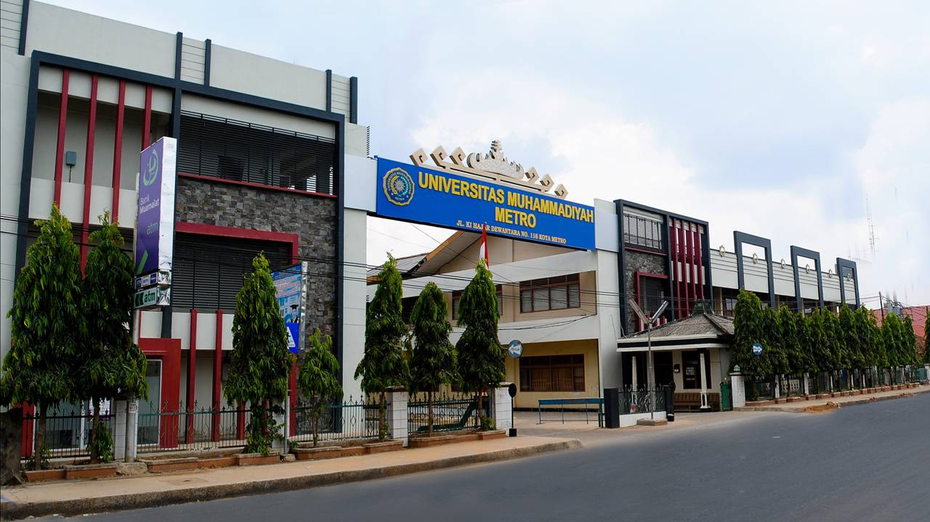






KERJASAMA INTERNASIONAL
UNIVERSITAS ISLAM SULTAN SHARIF ALI
SULTAN SHARIF ALI ISLAMIC UNIVERSITY
BRUNEI DARUSSALAM
RAJAMANGALA UNIVERSITY
OF TECHNOLOGY KRUNGTHEP, THAILAND

Slide 38








KERJASAMA INTERNASIONAL
25 PERGURUAN TINGGI DI TAIWAN
DA-YEH
UNIVERSITY
FO GUANG
UNIVERSITY
NATIONAL FORMOSA
UNIVERSITY
NATIONAL QOEMOY
UNIVERSITY
CHANG JUNG
CHRISTIAN
UNIVERSITY
NATIONAL YUNLIN
UNIVERSITY
OF SCIENCE AND
TECHNOLOGY
YUANPEI UNIVERSITY
OF MEDICAL
TECHNOLOGY
UNIVERSITY
OF
TAIPEI

Slide 39








KERJASAMA INTERNASIONAL
25 PERGURUAN TINGGI DI TAIWAN
NANHUA
UNIVERSITY
NATIONAL DONG
HWA UNIVERSITY
FENG CHIA
UNIVERSITY
ASIA
UNIVERSITY
NATIONAL TAIPEI
UNIVERSITY OF
NURSING & HEALTH
NATIONAL TAIPEI
UNIVERSITY
HSING WU
UNIVERSITY
UNIVERSITY OF
KANG NING

Slide 40









KERJASAMA INTERNASIONAL
25 PERGURUAN TINGGI DI TAIWAN
CHAOYANG
UNIVERSITY
OF TECHNOLOGY
WUFENG
UNIVERSITY
SOOCHOW
UNIVERSITY
ALETHEIA
UNIVERSITY
TAIPEI UNIVERSITY
OF MARINE TECHNOLOGY
NATIONAL KAOHSIUNG
UNIVERSITY OF
APPLIED SCIENCES
CHUNG HWA
UNIVERSITY OF
MEDICAL TECHNOLOGY
CHIENKUO
TECHNOLOGY
UNIVERSITY
CHIA NAN UNIVERSITY OF PHARMACY AND SCIENCE

Slide 41









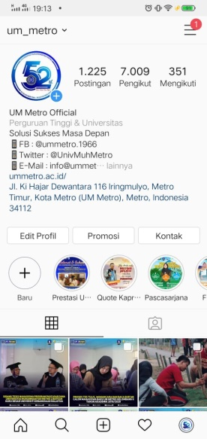
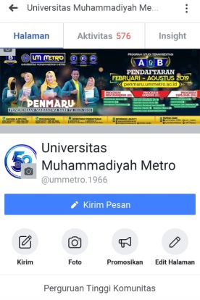
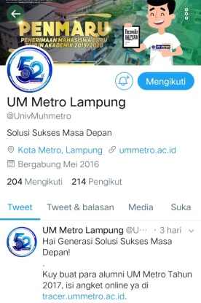
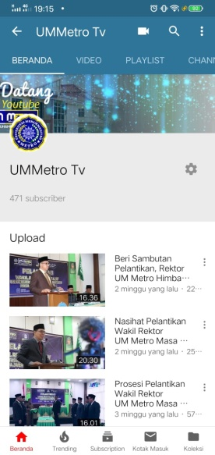
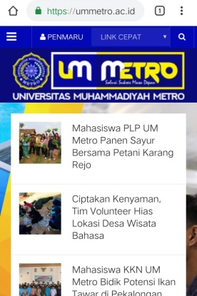
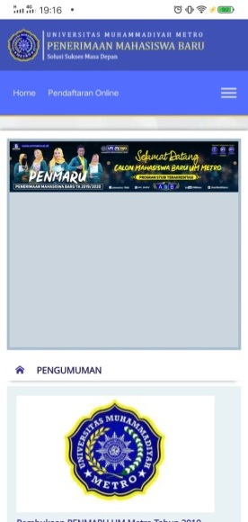
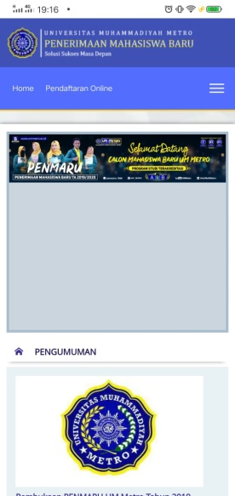
ALAMAT
MEDIA SOSIAL
UM METRO
ALAMAT MEDSOS UM METRO
Instagram
Facebook
Twitter
YouTube
Website
Website
um_metro
Ummetro.1966
UnivMuhMetro
UMMetro Tv
http://ummetro.ac.id
Penmaru.ummetro.ac.id
CLOSING

Slide 42
Thank You !

